Slide 1
Restaurante em flutter
João Marinho e Lucas Matheus

Slide 2
Objetivo:
Nosso objetivo é fazer um aplicativo de restaurante em flutter que é possível adicionar e remover produtos do carrinho de compras além de contar com uma tela de “pagamento”.

Slide 3
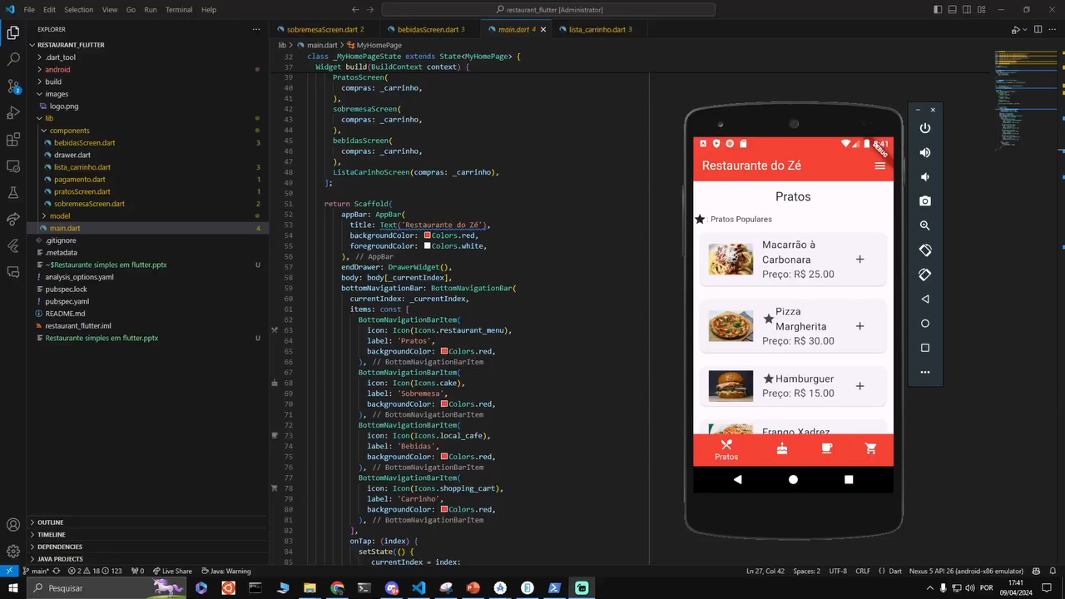
Funcionalidades:
Listar cardápio;
Adicionar/remover itens do carrinho com confirmação do usuário;
Detalhes ao tocar;
Página do carrinho;
Página de pagamento;

Slide 4
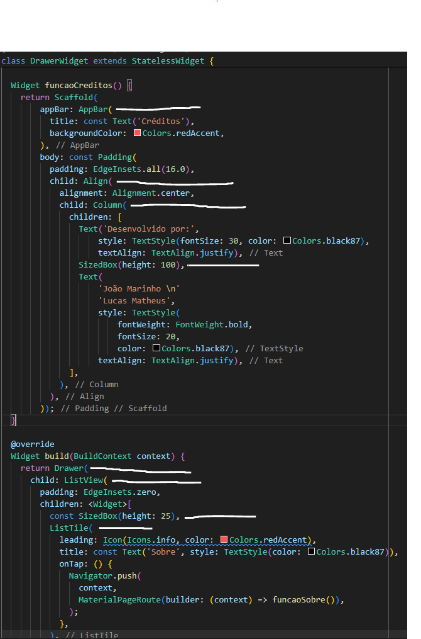
Critérios de avaliação
Widgets visíveis:
Drawer
AppBar
Text
BottomNavigationBar
Icon
Widgets não visíveis:
Colunm
Row
Expanded
Center
Padding

Slide 5
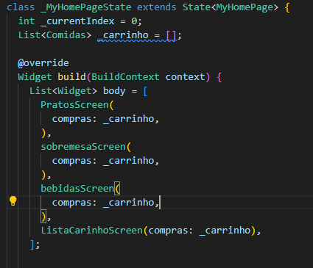
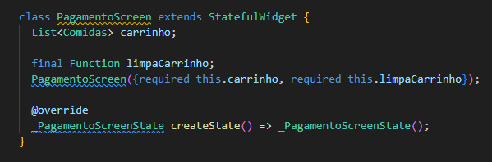
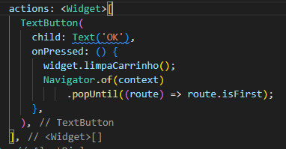
Critérios de avaliação
Troca de informações:
Pai-Filho:
Passagem do parâmetro _carrinho que será usada
para guardar os produtos selecionados pelo cliente
Filho-Pai:
Atualização da pagina do pai a partir de uma função
chamada pelo filho.

Slide 6
Critérios de avaliação
Entidades:
Comidas (Classe primitiva)
Pratos
Bebidas
Sobremesa

Slide 7
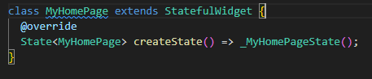
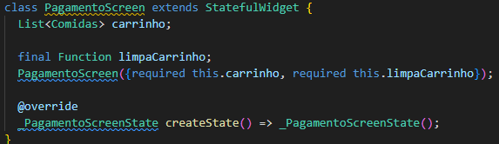
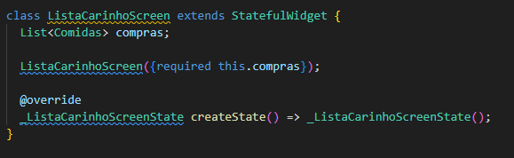
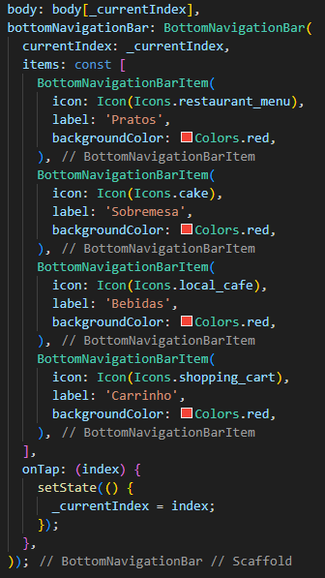
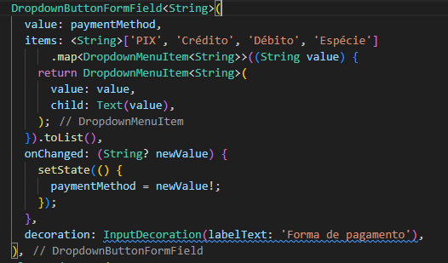
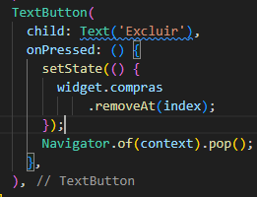
Critérios de avaliação
Widgets Stateful:
Main
Tela de pagamento
Tela do carrinho

Slide 8
Critérios de avaliação
- 7 telas.
- As telas de listagem de pratos, sobremesas, bebidas e de carrinho recebem o objeto _carrinho
A tela de pagamento recebe a função limpaCarrinho()
Foi utilizado BottomNavigationBar e o Drawer para nevegação de telas

